Slide 1
TESIS DE GRADO
“ADQUISICIÓN, GRAFICACIÓN Y
PROCESAMIENTO DE SEÑALES DE LOS
MOTORES Y TRANSFORMADORES DEL
LABORATORIO DE MAQUINARIA ELÉCTRICA DE
LA FIEC BASADO EN LA PLATAFORMA DE
PROGRAMACIÓN LABVIEW”
SUBDECANO DE LA FIEC: ING. JORGE ARAGUNDI R.
Director de Tesis: ING. HOLGER CEVALLOS
VOCALES PRINCIPALES: ING. GUSTAVO BERMUDEZ F.
ING. JORGE FLORES MACIAS
Realizado por : Raúl Enrique Mera Quimi
Boris S. Chilán Saltos

Slide 2
Objetivos :
Ofrecer alternativas de herramientas tantos hardware como software, para el análisis de señales con el uso de ambiente de programación de LabView.
Permitir al estudiante comprender mejor los parámetros de funcionamientos de los transformadores y motores eléctricos.
Modernirzar el modo de tomar datos por medios gráficos.

Slide 3
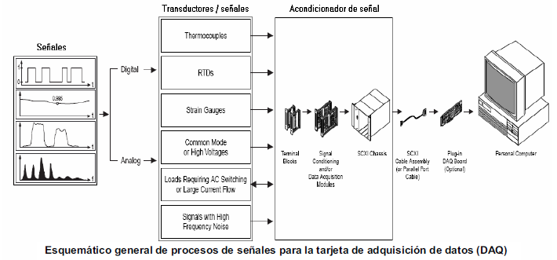
Forma/Modo de adquirir las señales electricas

Slide 4
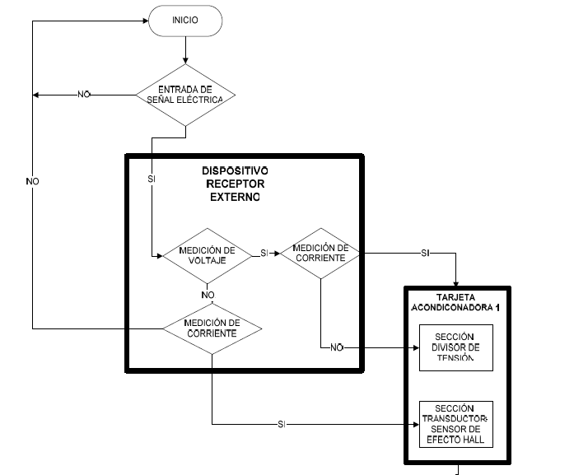
Recepción de señales

Slide 5
Circuito divisor de tensión
Señales de voltaje : ± 600Vrms

Slide 6
Circuito sensor de corriente de efecto Hall

Slide 7
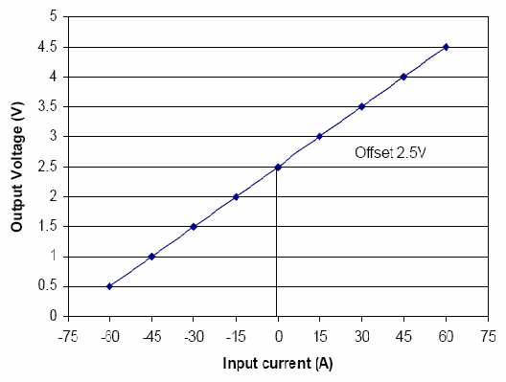
Rango
Señales de corriente : ± 60 Arms

Slide 8
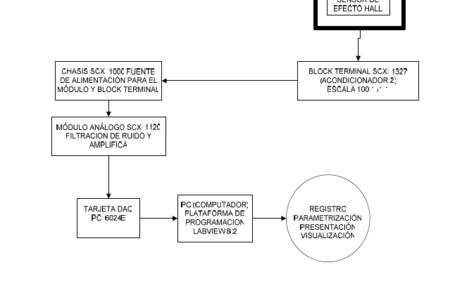
Adquisición y manipulación de datos

Slide 9
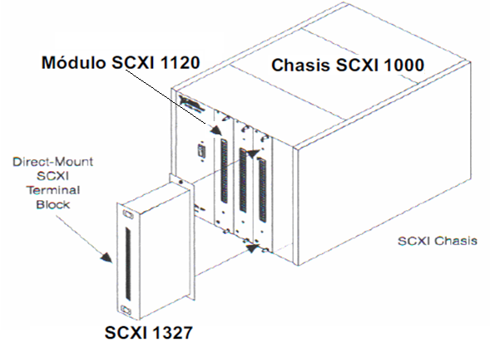
Modulo acondicionador de señales

Slide 10
Características
El block SCXI 1327 que hace la función de atenuador y cuyo aislamiento soporta hasta los 250 V rms en cada canal de entada.
La escala 100:1 ,para señales de voltaje grandes, y la escala 1:1 son para señales tales como termocuplas, sensores,etc.
Configuración : escala 100:1 canales para voltaje. escala 1:1 canales para coriente
Módulo SCXI – 1120 es un amplificador para señales pequeñas y con aislamiento en los 8 canales para voltaje ± 250 V rms, la principal característica que tiene 8 canales de entrada aislados con rango de voltaje en modo común de 250 Vrms, la salida del módulo se obtiene un rango de voltaje que va desde los 100mV hasta los 10 V.
Configuración general:
Ganancia: 1
Filtros para canales: 10KHz

Slide 11
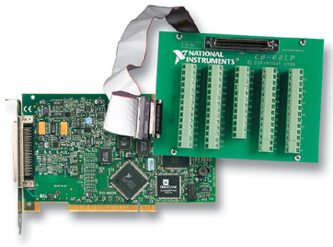
Sistema de Adquisición de Datos.
Configuración por software
Modo estudiantil:
Samples rates: 100
Rates: 1K
Modo : continuo
Instrumentacion general
Samples rates: 100
Rates: 500
Modo : continuo
Tarjeta PCI 6024E.

Slide 12
Tarjeta de adquisición
RSE Referenced Single-Ended, para señales flotantes,
entre la línea en cuestión y el pin de referencia.

Slide 13
LabVIEW 8.2.
NI-DAQ : adquisición de datos.
Librerías de propósito general.
Funciones creadas.

Slide 14
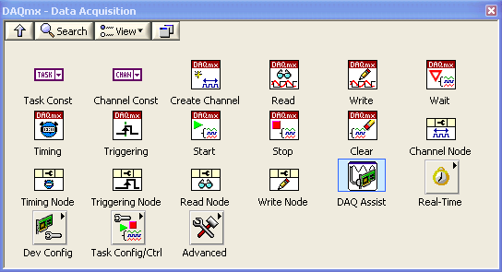
LabVIEW 8.2.
Adquisición.
Inicio y finalización de tareas.

Slide 15
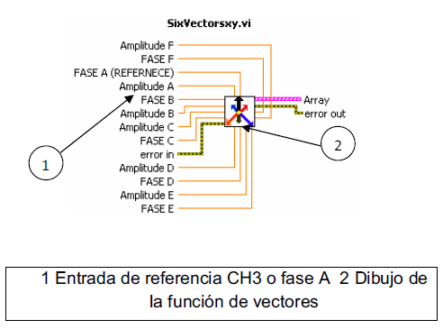
Funciones creadas.
gráfica vectorial de fasores

Slide 16
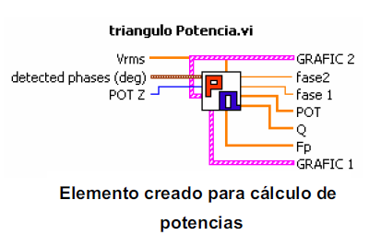
Funciones creadas.
Graficación del triángulo de potencias.

Slide 17
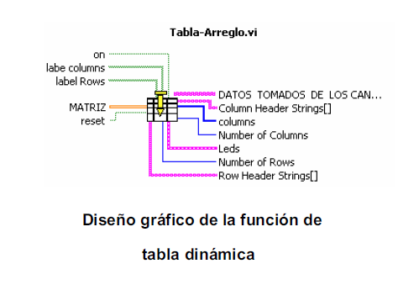
Funciones creadas.
Tabla Dinámica de Valores Medidos.

Slide 18
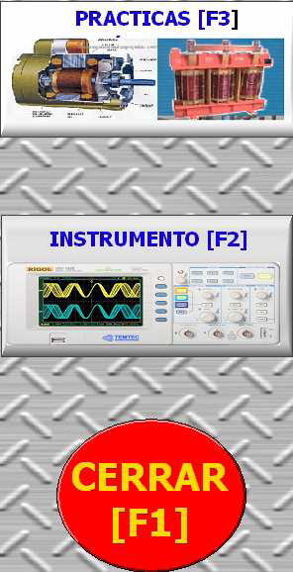
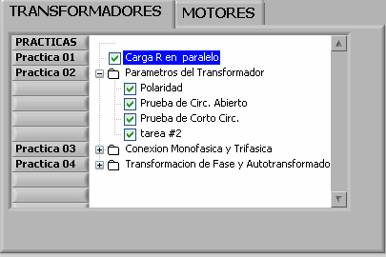
Presentación
Selección con:
F3 Práctica estudiantiles

Slide 19
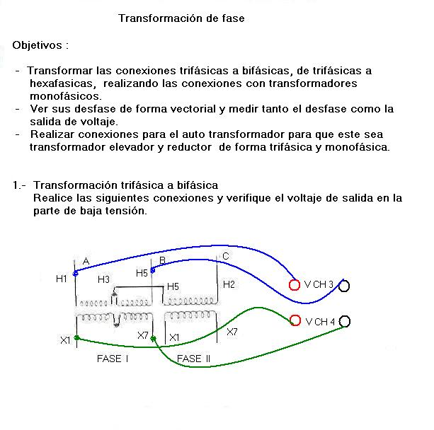
Presentación: prácticas estudiantiles

Slide 20
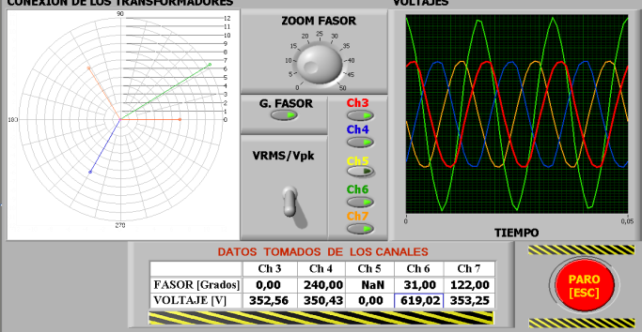
Presentación: prácticas estudiantiles

Slide 21
Presentación
Selección con:
F2 Instrumentos generales

Slide 22
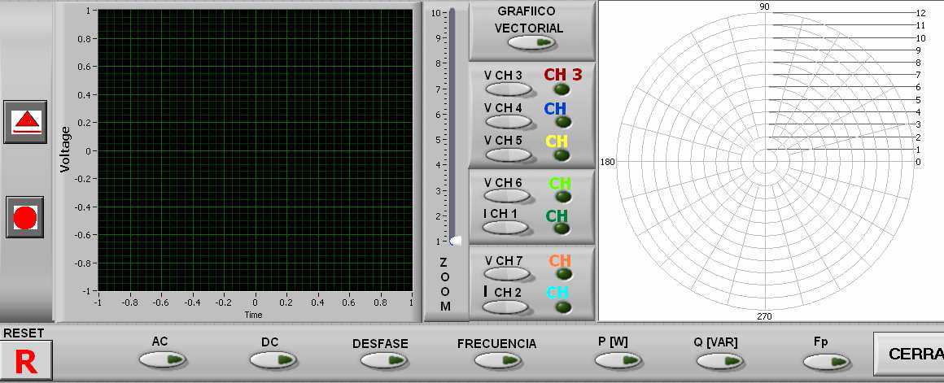
Presentación: Instrumentos generales

Slide 23
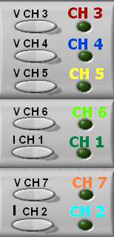
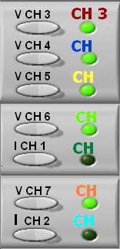

Controles
Canales deshabilitados
Canales habilitados
Crea antecedente de gráficas
Tipos de análisis de señales requeridas en ensayo

Slide 24
CONCLUSIONES.
El dispositivo posee 5 voltímetros AC, 2 sensores de corrientes AC/DC, 2 watímetros, 1 sincronoscopio, 2 frecuencímetros y 1 fasómetro, teniendo en cuenta esto, si se compran los instrumentos en forma individual, existe un costo total aproximado de $50000.
A diferencia de esto, se reduce sustancialmente el costo, ya que el equipo está formado por:
Item Descripción Cantidad Costo
1 Tarjeta DAQ PCI-6024E 1 $ 935.00
2 SCXI 6520 1 $ 2,178.00
3 SCXI 1000 1 $ 1,092.00
4 SCXI 1313 1 $ 498.00
5 Software-LabView 8.2 1 $ 2,000.00
TOTAL º $ 6,703.00

Slide 25
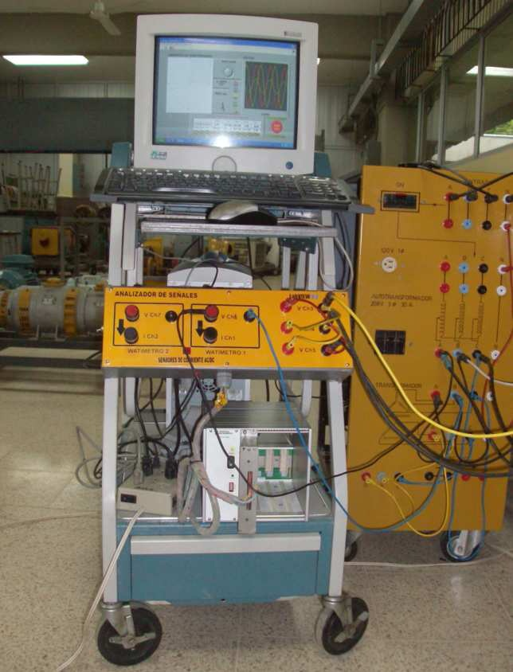
Dispositivo de Análisis de Señales Eléctricas
Reduce la cantidad de instrumentos en las mediciones eléctricas.
Dispone de 5 canales de análisis para voltaje DC/AC y dos canales para sensar corriente DC/AC.
Reduce la cantidad de cables con conexiones adecuada
Puede ser usada como Watimetro

Slide 26
Dispositivo de Análisis de Señales Eléctricas
Las señales que son partes de análisis se las aprecia de forma gráfica y cuantificada.

Slide 27
RECOMENDACIONES.
Verificar las conexiones externas para evitar hacer cortos eléctricos.
Revisar que el equipo acondicionador esté encendido.
Para las señales de corrientes se debe verificar que el switch esté en ON y observar que la luz piloto indique que los sensores de corriente efecto HALL estén encendidos. Chequear los canales que se están monitoreando las señales ya sea de corriente o voltaje.

Slide 28
GRACIAS…….

